Slide 1



DEPARTAMENTO DE CIENCIAS ECONÓMICAS ADMINISTRATIVAS Y DE COMERCIO
“MODELO DE GESTIÓN DE INVESTIGACIÓN PARA EL DEPARTAMENTO DE CIENCIAS ECONÓMICAS ADMINISTRATIVAS Y DE COMERCIO.”.
ELABORADO POR:
Bethy Andrea Muñoz Morales
DIRECTOR
DR. SEGUNDO CARGUA
CODIRECTOR
ING. MARCELO TERÁN

Slide 2


I. FUNDAMENTACIÓN DEL TEMA
1. Problema
2. Objetivos
3. Marco teórico

Slide 3

1. DEFINICIÓN DEL PROBLEMA
1. Limitada producción de IC&T si comparamos, con el contexto sudamericano
3. Limitada vinculación de la producción investigativa con el P.N.B.V
4. limitada transferencia de recursos económicos en el desarrollo de la investigación por la institución y organismos nacionales e internacionales.
2. No existe políticas claras de gestión que motiven a docentes investigadores, estudiantes a involucrarse en el desarrollo C&T
5. Carencia de un modelo de gestión que visualice a esta actividad como sistema integral e institucional.
6. Apenas el 14.7% de las Universidades registran uno o mas artículos de revistas científicas.
7. De cada 100 profesores universitarios el 62% no registra publicación alguna

Slide 4
2 . OBJETIVOS DEL ESTUDIO
ESPECÍFICOS:
1. Definir el fundamento teórico y metodológico que sustenta el modelo de gestión
2. Definir las atribuciones y responsabilidades del sistema
3. Diseñar la estrategia del sistema de investigación
4. Diseñar la organización por procesos del sistema
5. Formular las estrategias para la implementación del modelo
GENERAL:
Diseñar un modelo de gestión para el área de investigación que apoye al desarrollo del conocimiento con el máximo aprovechamiento de los recursos

Slide 5

3. MARCO TEÓRICO
3.1 Gerencia Integral
3.2 Metodología para la reestructura de la gestión Publica
3.3 Principios de la Administración Publica

Slide 6

3.1 Gerencia integral
Estrategia
Sistema
cliente
Talento

Slide 7

3.2 Componentes del modelo de Gestión Publica
Norma jurídica RO No. 599 – 19 – 2011:
Norma técnica de Restructuración de la Gestión Publica Institucional
Planificación de la Organización institucional- Matriz de competencias | d)Gestión de Procesos
b)Gobierno por Resultados | e) Gestión y Optimización del talento humano por restructuración y
c) Gestión de Planes, Programas y proyectos – Estrategia Institucional | f)Herramientas complementarias al Modelo de Restructuración
ejes

Slide 8
3.3 Principios de la administración publica
Eficacia
Calidad
Descentralización
Coordinación
Desconcentración
Transparencia
Participación
Sentido de pertinencia
Responsabilidad social
Responsabilidad Ambiental

Slide 9
II. DISEÑO DEL MODELO DE GESTIÓN
1
2
5
ESTRATEGIA
Estrategia P.N.B.V
Estrategia Institucional
Estrategia del sistema de Investigación
ESTRUCTURA ADMINISTRATIVA
Estructura orgánica institucional
Estructura interna del sistema de investigación
Estructura de posición del sistema de investigación
Estructura orgánica del sistema de investigación del DCEAC
INTERRELACIÓN DE ORGANIZACIONES
6
RECTORÍA
PRODUCTOS / SERVICIOS
Análisis situacional Interno el sistema de investigación
ASÍ. S. INVESTIGACIÓN
EJECUTORES
DIRECCIÓN
DIRECCIONAMIENTO ESTRATÉGICO:
Misión
-Mapa estratégico
-Estructura estratégica (cat. Obj)
IMPLEMENTACIÓN DEL MODELO
Comunicación
Capacitación
Financiamiento
Gestión
Relacionamiento Institucional
3
4
7
GESTIÓN DE PROCESOS
Mapa de procesos
Despliegue de procesos
Despliegue de sub procesos
MATRIZ PRODUCTOS / SERVICIOS
PROCESO | SUBPROCESO | PRODUCTOS / SERVICIOS

Slide 10
1. COMPETENCIA DEL SISTEMA DE INVESTIGACIÓN
A. NORMAS JURÍDICAS
Constitución de la Republica del Ecuador
Leyes orgánicas : LOES
Códigos orgánicos: Planificación finanzas
Leyes ordinarias
Acuerdos
Decretos
1.1 Insumos
B. NORMAS ADMINISTRATIVAS
Plan estratégico institucional UFFAA
Metodología P.P.P.P
Metodología P.A.P.P.
Metodología para la gestión de procesos
Metodología de restructuración de la administración publica
PNBV

Slide 11

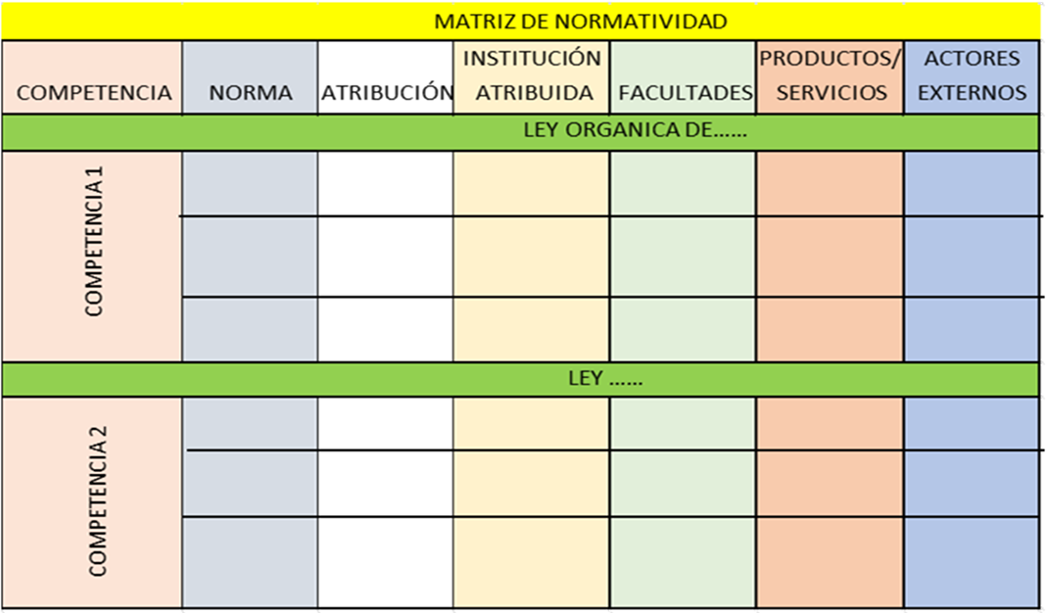

Slide 12

2. FORMULACION DE LA ESTRATEGIA
2.1. Estrategia Publica (P.N.B.V)
2.2. Estrategia de la UFFAA
2.3. Estrategia del Sistema de Investigación
b) Objetivos Estratégicos
2.3.2 Direccionamiento estratégico
2.3.1 Análisis situacional (cual es la situación)
c) Estructura Estratégica
a) Misión

Slide 13
2. FORMULACIÓN DE LA ESTRATEGIA
Obj. 10
“Diversificar y generar mayor valor agregado en la producción nacional”.
Política y directrices
Articular la educación y la investigación a la generación de capacidades técnicas y de gestión, para dinamizar la transformación productiva.
2.1 ESTRATEGIA PUBLICA P.N.B.V

Slide 14
2. FORMULACIÓN DE LA ESTRATEGIA
OBJ. 4
Fortalecer la gestión del conocimiento, tecnología e innovación.
ESTRATEGIAS
Desarrollar la cultura investigativa a nivel institucional.
Crear centros de investigación especializada.
Integrar los niveles de grado y posgrado en la gestión del conocimiento y la investigación.
Realizar vigiláncia tecnológica e inteligencia competitiva institucional.
2.2 ESTRATEGIA INSTITUCIONAL (UFFAA –ESPE)

Slide 15
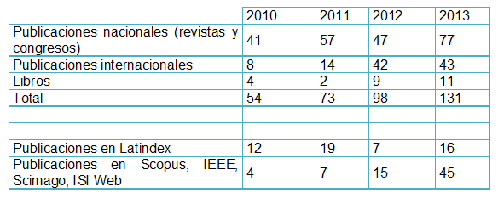
2.3 ESTRATEGIA DEL SISTEMA DE I&D DE LA UFF.AA.-ESPE
2.3.1. ANALISIS INTERNO DEL SISTEMA DE I&D
PRODUCCIÓN DEL CONOCIMIENTO
A). PUBLICACIONES Y EVENTOS
Fuente: Unidad de Gestión de la Investigación

Slide 16
14
64
B) PROYECTOS POR LÍNEAS DE INVESTIGACIÓN
Fuente: Unidad de gestión Investigación

Slide 17
DEPARTAMENTO | GRUPO DE INVESTIGACIÓN | PROYECTOS
CIENCIA DE LA TIERRA Y LA CONSTRUCCIÓN | 8 | 32
CIENCIAS DE LA VIDA | 10 | 21
ELÉCTRICA Y ELECTRÓNICA | 8 | 14
CIENCIAS DE LA COMPUTACIÓN | 2 | 4
CIENCIAS HUMANAS | 1 | 2
ENERGÍA Y MECÁNICA | 1 | 2
CIENCIAS ECONÓMICAS ADMINISTRATIVAS Y DE COMERCIO | 2 | 8
C) PROYECTOS POR DEPARTAMENTOS- GRUPOS

Slide 18
NOMBRE | ACTIVIDAD
Red Nacional de Educación e Investigación del Ecuador | Fomentar y Coordinar proyectos de investigación para el desarrollo de aplicaciones de tecnología avanzada en las áreas de aplicación
Red LatinGEO | Infraestructura de Datos Espaciales
Red TELEFUN | Diseño de las Ciencias Alimenticias
Programa CYTED | Programa Iberoamericano de Ciencia y Tecnología para el Desarrollo
Low-Latitude Ionospher Sensor Network | Comportamiento Ionosférico en bajas Latitudes
Sistema de Referencia Geocentrico para las Américas | Es la base para el desarrollo de proyectos comprometidos con la generación y utilización de información georreferenciada en la región
Instituto Panamericano de Geografía e Historia | Fomentar, coordinar y difundir los estudios cartográficos, geofísicos, geográficos e históricos.
Red Clara | CLARA es responsable de la implementación y manejo de la infraestructura de red que interconecta a las redes académicas
Internet 2 | Es una red de cómputo sustentada en tecnologías de vanguardia que permiten una alta velocidad en la transmisión de contenidos.
Natural Resources Conservation Service | El NSRC trabaja directamente con los ingenieros de redes indígenas y de los operadores que desarrollan y mantienen la infraestructura de Internet
D) REDES DE INVESTIGACIÓN

Slide 19
DOCENTES - INVESTIGADORES
DEPARTAMENTOS | NÚMERO DE DOCENTES INVESTIGADORES
CIENCIAS DE LA COMPUTACIÓN | 1
CIENCIAS DE LA TIERRA Y LA CONSTRUCCIÓN | 6
CIENCIAS DE LA VIDA | 11
CIENCIAS EXACTAS | 2
CIENCIAS HUMANAS Y SOCIALES | 2
ENERGÍA MECÁNICA | 1
CIENCIAS ECONÓMICAS ADMINISTRATIVAS Y DE COMERCIO | 8
ELÉCTRICA/ELECTRÓNICA | 6
SEGURIDAD Y DEFENSA | 2

Slide 20

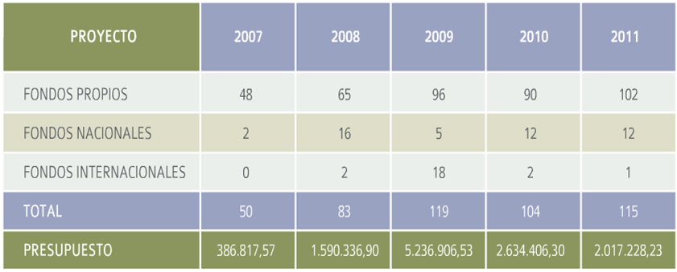
FINANZAS
PRESUPUESTO UFFAA ESPE (2007-2011)
Fuente: Unidad de Gestión de Investigación UGI

Slide 21

SÍNTESIS DE LAS FALENCIAS DEL SISTEMA
“Poca preparación del estudiante y luego del profesional graduado, en la generación de proyectos y ejecución de la investigación”
“Los centros de formación no se constituyen en la fuente principal de la oferta de la investigación científica que demanda el estado”
“ Limitado número de profesionales con titulo PHD, si comparamos con los indicadores con otros países”
“ La difusión de la producción científica del país en revistas indexadas internacionales es mínima, representa el 1% de la producida en el mundo”
“Perfiles de Proyectos de investigación que incumplan requisitos establecidos para su aceptación”
“Carencia de proveedores de recursos materiales requeridos para la ejecución de los proyectos de investigación”
“Retraso en la adquisición de insumos que demandan la ejecución de proyectos aprobados”
“El 99% de proyectos de investigación realizadas en universidades del Ecuador enfrentan problemas de gestión administrativos”
“El 30% del total de proyectos de investigación formulados o diseñados para su aprobación se ejecutan”

Slide 22
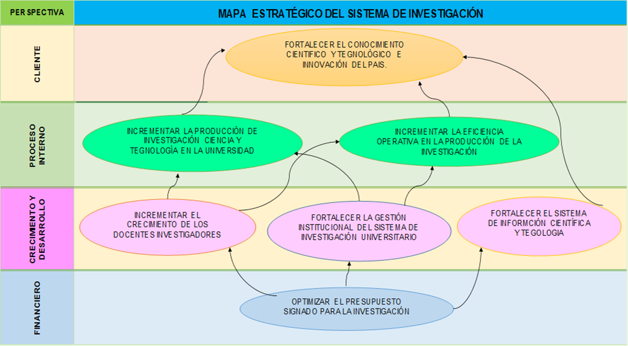
2.3.2 DIRECCIONAMIENTO ESTRATÉGICO
A. MISIÓN : Formar académicamente profesionales e investigadores de excelencia, creativos, humanistas, con capacidad de liderazgo, pensamiento crítico y alto conciencia ciudadana. Generar, aplicar y difundir el conocimiento, y proporcionar e implementar alternativas de solución a los problemas del País, acordes con el Plan Nacional de Desarrollo.
B.

Slide 23
C. ESTRUCTURA ESTRATEGICA
CÓD. | OBJETIVO | IND | META | TIEMPO
1 | FORTALECER EL CONOCIMIENTO CIENTÍFICO Y TECNOLÓGICO E INNOVACIÓN DEL PAÍS. |  |  | 2017
1.1 | Desarrollar la cultura investigativa a nivel nacional | Investigadores incorporados al sistema nacional | 50% | 2017
1.2 | Ofertar proyectos de investigación alineadas a las demandas del estado. ejecutar para la consecución | Proyectos de Investigación incorporados a la solución de problemas del país. | 50% | 2017
1.3 | Fortalecer la imagen institucional en el entorno nacional e internacional de la investigación científica y tecnológica | Publicaciones en medios de difusión internacionales | 65% | 2017
2 | INCREMENTAR LA PRODUCCIÓN DE INVESTIGACIÓN CIENCIA Y TECNOLOGÍA EN LA UNIVERSIDAD |  |  | 2017
2.1 | Integrar los niveles de grado y post grado a la producción del conocimiento | graduados que interactúan en la producción de la investigación | 20% | 2017
2.2 | Realizar vigilancia tecnológica e inteligencia competitiva institucional | Incremento de operaciones programadas | 30% | 2017
2.4 | Mejorar la calidad de participación en las redes de investigación. | Nivel de participación de investigadores en redes de investigación | 20% | 2017
2.5 | Aumentar las líneas de investigación acorde a la demanda del sector público, productivo y social. | Líneas de investigación incorporadas al sistema | 25% | 2017
2.7 | Desarrollar proyectos de investigación en el marco de las líneas de investigación establecidas | proyectos ejecutados | 40% | 2017
Elaborado por: Andrea Muñoz

Slide 24

III. GESTIÓN DE PROCESOS
1. Mapa de proceso
2. P.A.V: del macro P. Investigación
3. Despliegue de sub procesos
4. Matriz de P/S

Slide 25
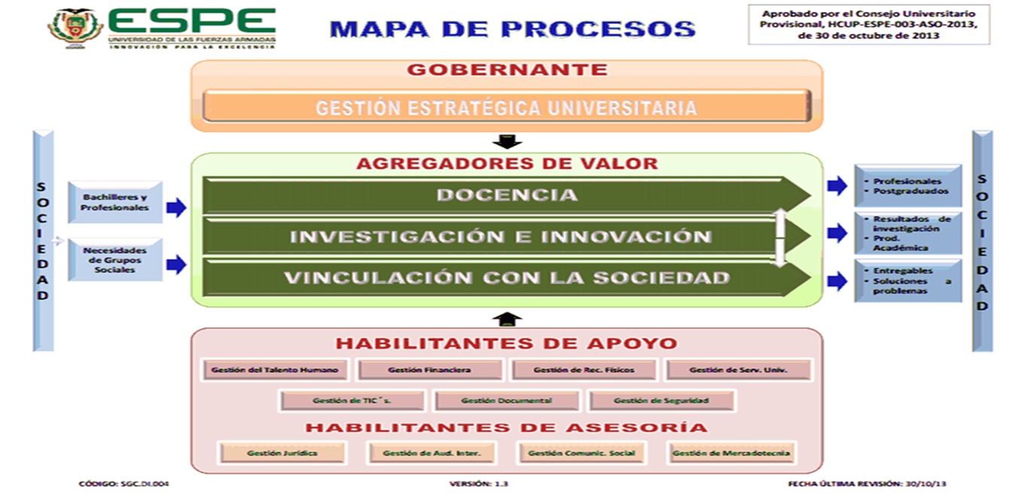
1. MAPA DE PROCESOS SISTEMA DE INVESTIGACIÓN UFFAA - ESPE
Competencias básicas:
La generación de proyectos, la ejecución de la investigación, la difusión del conocimiento

Slide 26
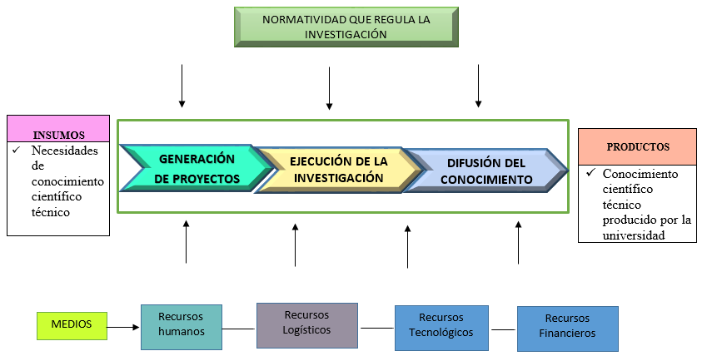
2. P.A.V. - MACRO P.: INVESTIGACIÓN

Slide 27
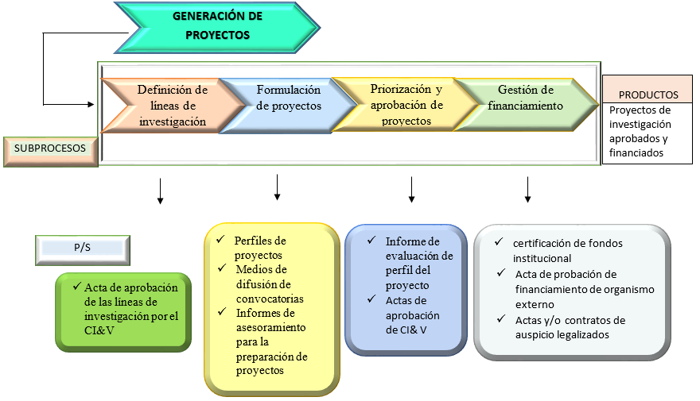
3. DESPLIEGUE DE SUBPROCESOS
PROCESO 1

Slide 28
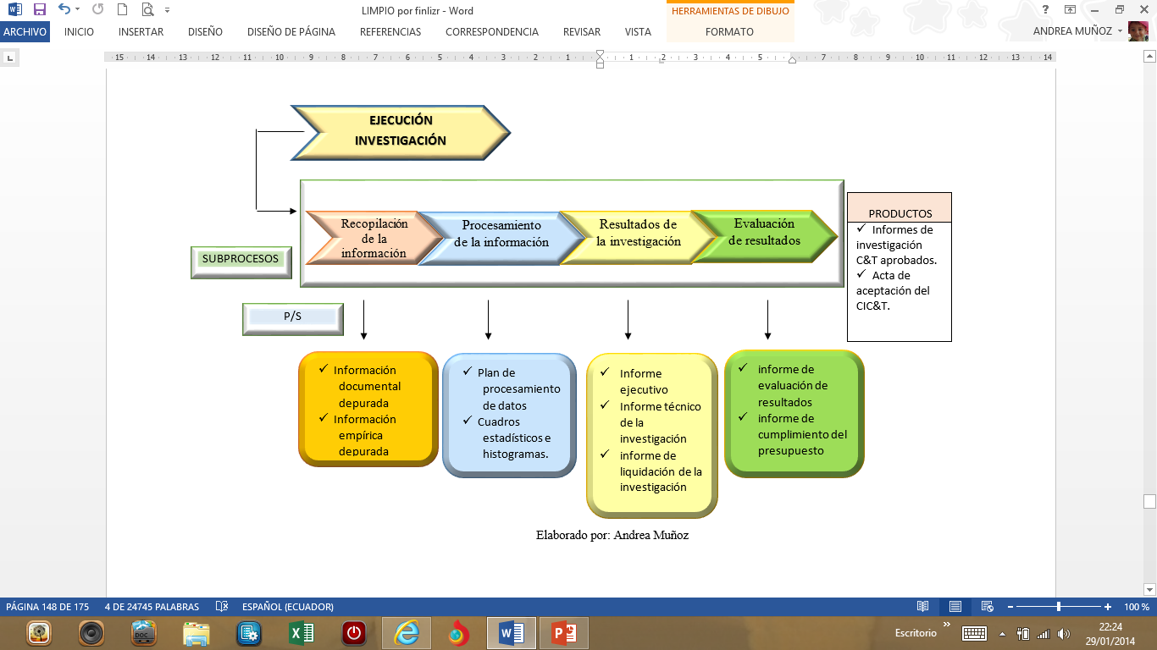
PROCESO 2

Slide 29
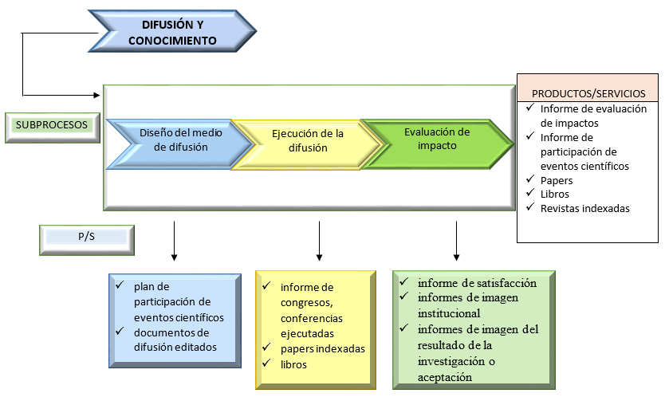
PROCESO 3

Slide 30
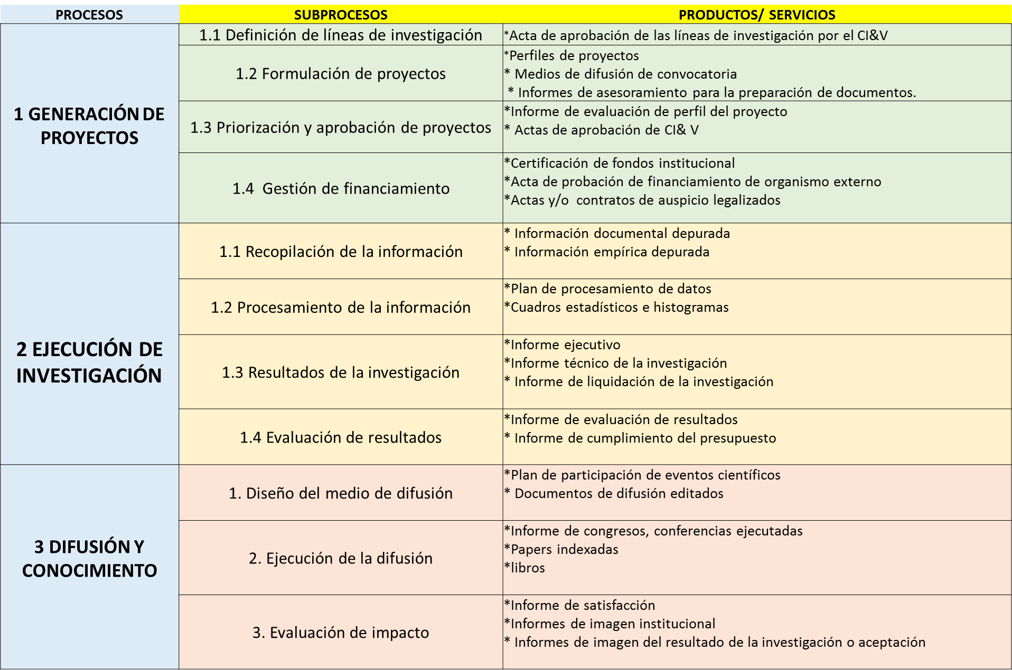
4. MATRIZ DE P/S INVESTIGACIÓN E INNOVACIÓN

Slide 31
IV. ESTRUCTURA ADMINISTRATIVA
1. Estructura Orgánica UFFAA – ESPE
2. Estructura Orgánica por Procesos Sistema de investigación
3. Estructura de posición
4. Estructura orgánica DCEAC

Slide 32
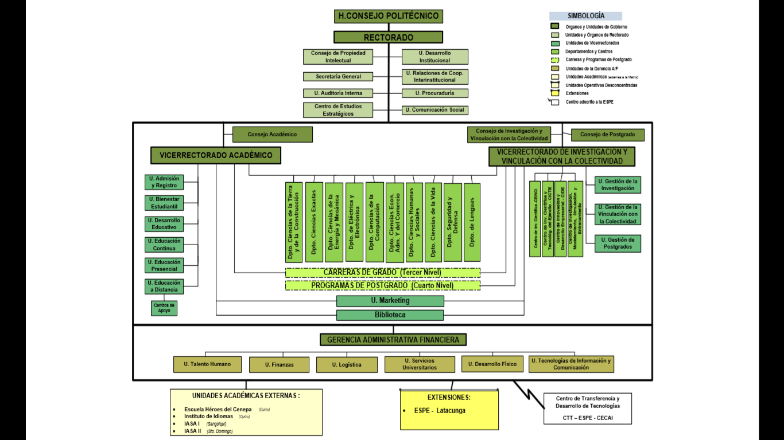
1 ESTRUCTURA ORGÁNICA UFFAA – ESPE
Cuerpos colegiados
Órganos ejecutores
Fase de la formación académica

Slide 33
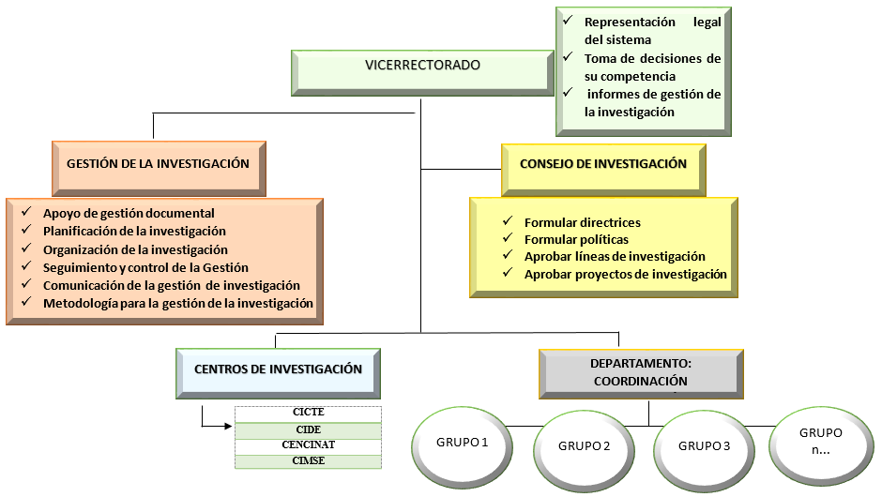
2 ESTRUCTURA ORGÁNICA DEL SISTEMA DE INVESTIGACIÓN
órganos
Centros de operación
Generación de proyectos
Ejecución de la investigación
3. Difusión del conocimiento

Slide 34
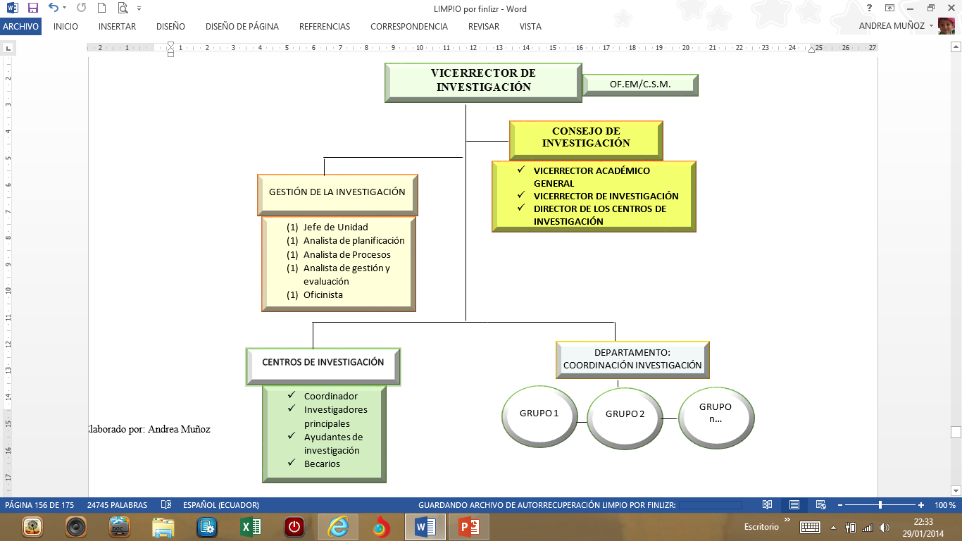
3 ESTRUCTURA DE POSICIÓN
órganos
Centros de operación
Docentes- investigadores

Slide 35
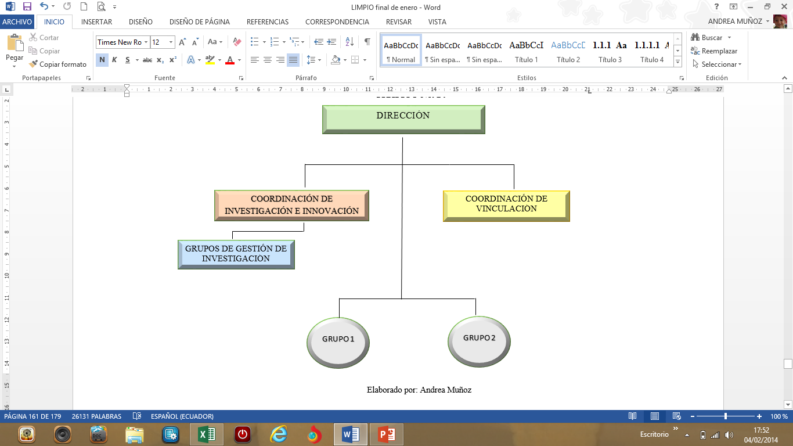
4 ESTRUCTURA ORGÁNICA DEL SISTEMA DE INVESTIGACIÓN DEL DEPARTAMENTO CEAC

Slide 36
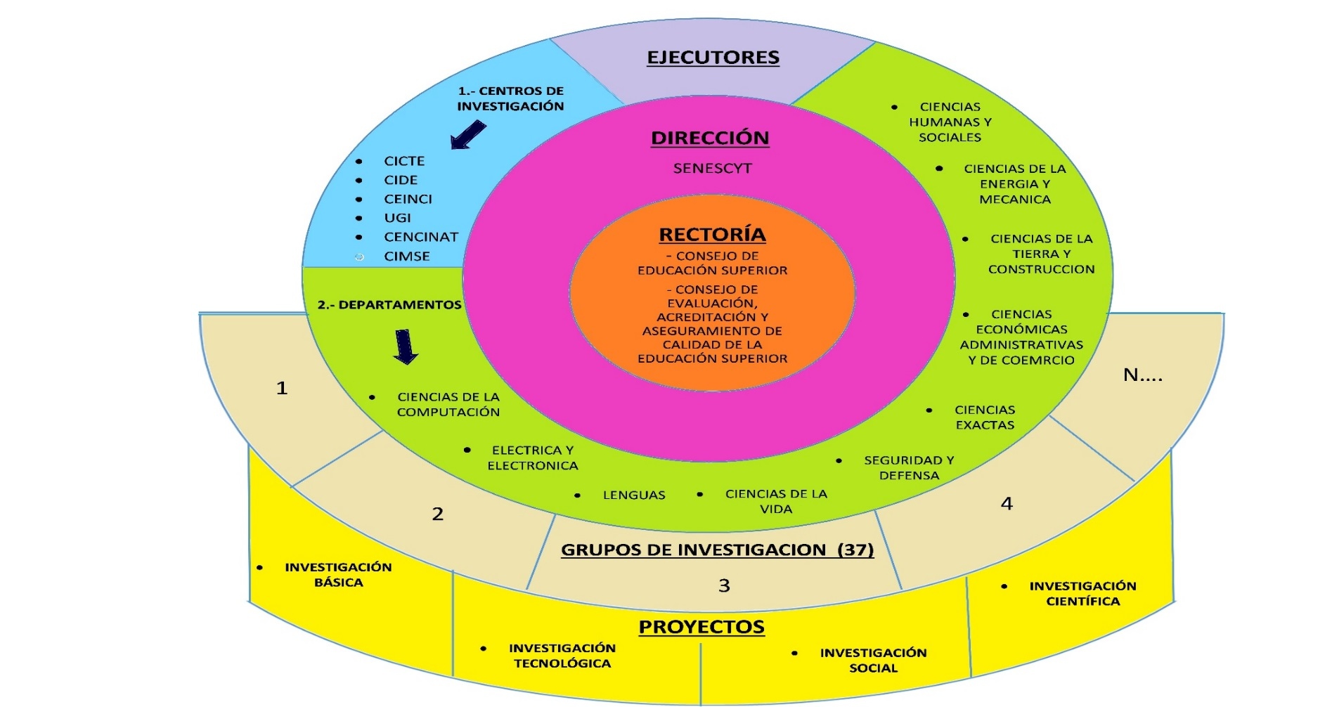
V. MATRIZ DE INTERRELACIÓN INSTITUCIONAL
Economía Aplicada
Comercio exterior y relaciones internacionales
Órganos vinculados
,

Slide 37
VI. ESTRATEGIAS DE IMPLEMENTACIÓN DEL MODELO
ESTRATEGIAS DE COMUNICACIÓN
DIRECTIVOS:
Director Coordinador de investigación
Directores de Carrera Coordinador de Vinculación
Coordinador Plan de contingencia Coordinadores de Área
1. DIFUSIÓN DEL MODELO
DOCENTES:
Docentes Tiempo completo Docentes Tiempo Parcial
ESTUDIANTES:
Pre grado- ultimo nivel Post grado

Slide 38


ESTRATEGIAS DE COMUNICACIÓN
Plan anual de Investigación CEAC
Guía como formular proyectos de investigación
Directivas y normas que regulan el sistema de Investigación
2. PUBLICACIONES
Guía cuantitativa para comprobación de hipótesis
Guía para estructurar informes de investigación
Conformación de comités editoriales.

Slide 39
ESTRATEGIAS DE COMUNICACIÓN
Conferencia de Prensa para difundir los logros institucionales de la investigación
3. Relaciones Publicas
Boletines de prensa, convenios con organismos financiadores de la investigación Nacionales / internacionales
Convenios con Organismos Financieros de la investigación Nacionales / Internacionales

Slide 40
ESTRATEGIA DE CAPACITACIÓN
CURSO
“Como formular un Perfil de proyecto de investigación
“Como elaborar paper”.
CONFERENCIA
“Sistema de financiamiento nacional e internacional para el desarrollo de la investigación científica en la universidad ecuatoriana”
  “Sistema de información nacional para la investigación científica”
  “Redes y revistas indexadas de investigación científica”
“Gestión de la investigación científicos universitaria”
“Sistema de financiamiento nacional e internacional para el desarrollo de la investigación científica en la universidad ecuatoriana”
“Sistema de información nacional para la investigación científica”
“Redes y revistas indexadas de investigación científica”
CONGRESO

Slide 41
ESTRATEGIA DE FINANZAS
Formular el presupuesto de sistema de investigación, consolidando los presupuestos de los centros de investigación y departamentos (área de investigación), alineado al P.A.P.P y se administrará independientemente.
Diseñar y mantener el registro y control contable por actividades, que permita establecer los costos reales por: proyectos, grupos, departamentos, centros, sistema de investigación universitaria.
El investigador debe recibir la asistencia administrativa – financiera de los sistemas de gestión institucional creados para el efecto.
La ejecución presupuestaria del sistema de investigación, debe ser conciliada y liquidada mensualmente por el sistema de gestión financiera de la universidad y no por el investigador.

Slide 42
ESTRATEGIA DE GESTIÓN
El modelo de gestión se sustentará en el principio de desconcentración, (separar las tareas operativas y las tareas de apoyo - administrativas y financieras).
Los investigadores de los centros, departamentos y grupos serán los responsables exclusivamente de la ejecución de los procesos agregadores de valor (sustantivos): Generación de proyectos, producción y difusión del conocimiento.
La unidad de gestión de investigación será la encargada de atender todos los requerimientos y tramites que demanden los investigadores para el cumplimiento eficiente y eficaz de su tarea.

Slide 43
  SOPORTE LOGÍSTICO Y TECNOLÓGICO
Una vez finalizado la ejecución de los proyectos de investigación los bienes adquiridos para este fin (equipo, maquinaria, laboratorio, bibliografía, sistemas TICS, pasaran a fortalecer la ejecución de nuevos proyectos generados por los centros o departamentos
Implementar las herramientas tecnológicas, dispuestas por los entes rectores de la administración publica, para la gestión estratégica, procesos, seguimiento y evaluación, contable, presupuestaria. Por ningún concepto podrá existir sistemas informáticos paralelos.

Slide 44
RELACIONAMIENTO INTERINSTITUCIONAL
Encuentros Universidad – empresas sector publico
Sistema de comercialización del conocimiento científico y tecnológica generado por la universidad
Sistema de transferencia tecnológica
Sistema de propiedad intelectual
Alianzas estratégica con centros de investigación universitarios, públicos, privados, Nacionales e internacionales

Slide 45
VI. CONCLUSIONES Y RECOMENDACIONES

Slide 46
CONCLUSIONES
La Figura del modelo de gestión vigente se centra en el ejercicio de “trámites administrativos de la investigación”.
Limitada producción de investigación en la universidad ecuatoriana
La autonomía universitaria ha sido mal concebida, se considera que es el aislamiento de las políticas de Estado; del desarrollo productivo del país: de las demandas del conglomerado social más desposeído; de la necesidad de reducir la desigualdad socio- económica
Marcadas diferencias existentes entre las asignaciones económicas para la investigación frente al gasto administrativo institucional.
No existen políticas claras de gestión que motiven a los docentes, investigadores y estudiantes a involucrarse mayormente en la producción del conocimiento.
En muchos casos el investigador tiene que financiar sus traslados para la recopilación de información o para su asistencia a seminarios, congresos nacionales e internacionales. Cuando exista el aval institucional, no necesariamente es para los investigadores - docentes que están interesados en ingresar en este campo, si no para los invitados de última hora.

Slide 47
RECOMENDACIONES
La universidad debe impulsar la construcción de un sistema de incentivos económicos para docentes, investigadores, estudiantes que participen en la producción del conocimiento.
La universidad debe propender a la creación del único centro de investigación, organizado por líneas de investigación; al que se deben incorporar los grupos de investigación que han merecido la aprobación de su proyecto, durante el tiempo de su ejecución, entregándole todo el soporte administrativo, logístico y financiero; quitándole así la enorme carga administrativa asignada actualmente.
La universidad debe contar con un sistema centralizado de información al servicio de los investigadores, docentes, estudiantes, alineado y formando parte del sistema nacional de investigación.
Los departamentos y los centros deberán elaborar el plan operativo del área de investigación (PAPP), alineado a las estrategias del sistema de investigación de la universidad y las demandas del país.
Socializar en la comunidad investigadora la presente propuesta y luego de incorporar las recomendaciones pertinentes, iniciar el proceso de implementación, en procura de construir en el futuro un único modelo para la universidad ecuatoriana.

